Slide 1
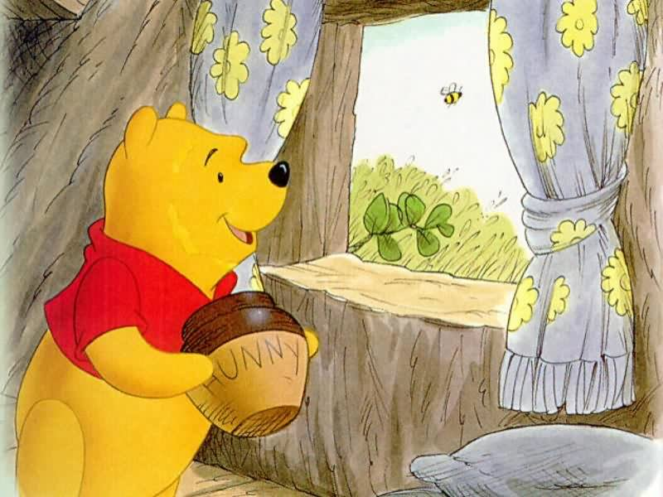
20. 小熊住山洞

Slide 2
kǎn zào mǎn shě jiē
砍 造 满 舍 结
nián zhí dòng shù lì
年 直 动 束 丽

Slide 3
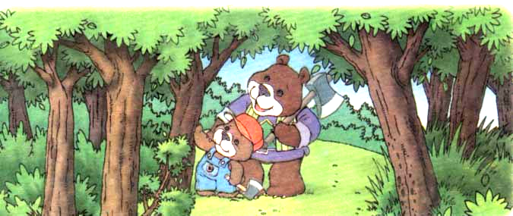

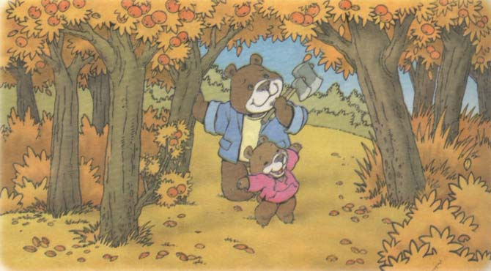
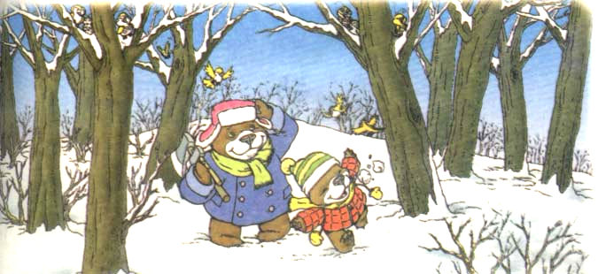

Slide 8
